Slide 1
第三章
运算符,选择结构,复杂选择结构

Slide 2
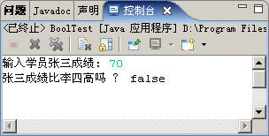
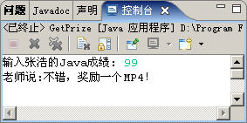
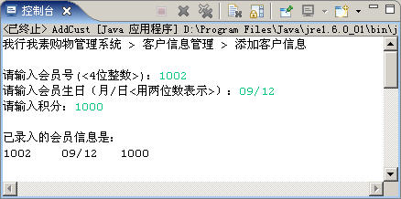
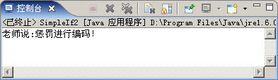
本章任务
使用boolean类型描述成绩高低
根据成绩高低做出奖罚
实现“我行我素购物管理系统”会员信息录入

Slide 3
本章目标
掌握boolean类型的用法
掌握关系运算符和逻辑运算符
掌握基本if选择结构

Slide 4


为什么需要boolean类型
用什么数据类型能表示
  一件艺术品是真货还是假货
  地铁2号线的首发车时间是5：00吗
  这次考试成绩在90分之上吗
？
boolean (布尔)类型
  boolean类型的值：
    真：true
    假：false
boolean类型只有这两个值

Slide 5


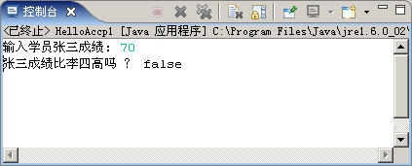
如何使用boolean类型
1、从控制台输入张三同学的成绩，与李四的成绩（80分）比较，输出“张三的成绩比李四的成绩高吗?” 的判断结果
定义boolean变量isBig，存储比较结果
int liSi = 80; //学员李四成绩
boolean isBig ; //声明一个boolean类型的变量
Scanner input = new Scanner(System.in);
System.out.print("输入学员张三成绩: "); //提示要输入学员张三的成绩
int zhangSan = input.nextInt(); //输入张三的成绩
isBig = zhangSan > liSi ; //将比较结果保存在boolean变量中 System.out.println( "张三成绩比李四高吗 ？ "+isBig ); //输出比较结果
将比较结果保存在isBig变量中

Slide 6
为什么使用关系运算符
比较高低、大小、长短等
  张三的考试成绩是否比李四高
  大象是否比乌龟更长寿
  篮球跟地球一样大吗
？
如何比较？
使用关系运算符可以比较高低、大小、长短等

Slide 7
什么是关系运算符
常用的关系运算符有哪些：
  >，<
  ==，!=
  >=，<=
张三的成绩 > 李四的成绩 假
大象的寿命 < 乌龟的寿命 真
篮球的大小 == 地球的大小 假
由此看出
  关系运算符的作用：用来做比较运算
  比较的结果：boolean类型

Slide 8
为什么需要if选择结构
2、如果张浩的Java考试成绩大于98分，张浩就能获得一个MP4作为奖励
使用if选择结构可以解决

Slide 9

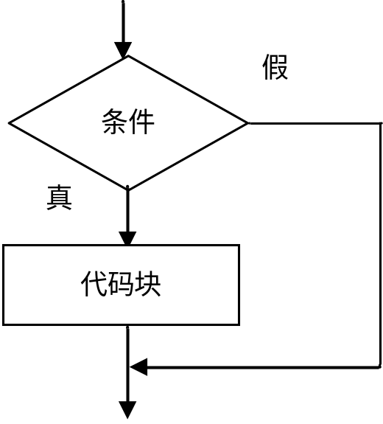
什么是if选择结构
if选择结构是根据条件判断之后再做处理
基本的if选择结构
if ( 条件 ) {
//代码块
}
结果必须是布尔值
只有一条语句时，建议不省略{ }
结合问题2
if (张浩的Java考试成绩> 90 ) {
获得一个MP4作为奖励；
}

Slide 10
使用基本的if选择结构
import java.util.Scanner;
public class GetPrize {
public static void main(String[] args) {
Scanner input = new Scanner(System.in);
System.out.print("输入张浩的Java成绩: "); //提示输入Java成绩
int score = input.nextInt(); //从控制台获取张浩的Java成绩
if ( score > 90 ) { //判断是否大于90分
System.out.println("老师说:不错，奖励一个MP4！");
}
}
}

Slide 11

使用复杂条件下的if选择结构3-1
3、张浩Java成绩大于98分，而且音乐成绩大于80分，老师奖励他；或者Java成绩等于100分，音乐成绩大于70分，老师也可以奖励他
运算符 | 表达式 | 说 明
&& | 条件1 && 条件2 | 仅仅两个条件同时为真，结果为真
|| | 条件1 || 条件2 | 只要两个条件有一个为真，结果为真
! | ! 条件 | 条件为真时，结果为假 条件为假时，结果为真
分析：怎样把多个条件连接起来？
使用逻辑运算符

Slide 12
使用复杂条件下的if选择结构3-2
问题3的条件
  score1 > 98 && score2 >80 || score1 == 100 && score2 > 70
运算符的优先级
  最高的优先级：小括号，即( )
  最低的优先级：赋值运算符，即=
  优先级顺序：！>算术运算符>比较运算符>&&>||
当运算符比较多，无法确定运算符执行顺序时，可以使用小括号控制一下顺序
( score1 >98&& score2 > 80 ) || ( score1 == 100 && score2 > 70 )

Slide 13
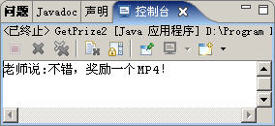
使用复杂条件下的if选择结构3-3
使用复杂条件下的if选择结构解决问题3
public class GetPrize2 {
public static void main(String[] args) {
int score1 = 100; // 张浩的Java成绩
int score2 = 72; // 张浩的音乐成绩
if ( ( score1 >98&& score2 > 80 )
|| ( score1 == 100 && score2 > 70 ) ){
System.out.println("老师说:不错，奖励一个MP4！");
}
}
}

Slide 14
使用if-else选择结构 3-1
4、如果张浩Java考试成绩大于98分，老师就奖励他一个MP4，否则老师就罚他进行编码
使用两个基本if选择结构
使用if-else选择结构实现
if (score > 98) {
System.out.println("老师说:不错，奖励一个MP4！");
}
if (score <= 98) {
System.out.println("老师说:惩罚进行编码！");
}

Slide 15
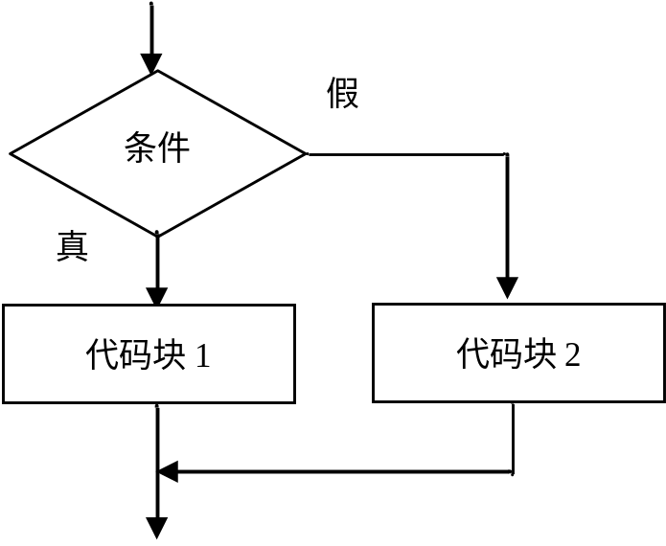
使用if-else选择结构3-2
if-else选择结构
if ( 条件 ) {
//代码块1
}else {
//代码块2
}
if (张浩Java成绩> 98 ) {
奖励一个MP4；
}else {
惩罚进行编码；
}
结合问题4

Slide 16
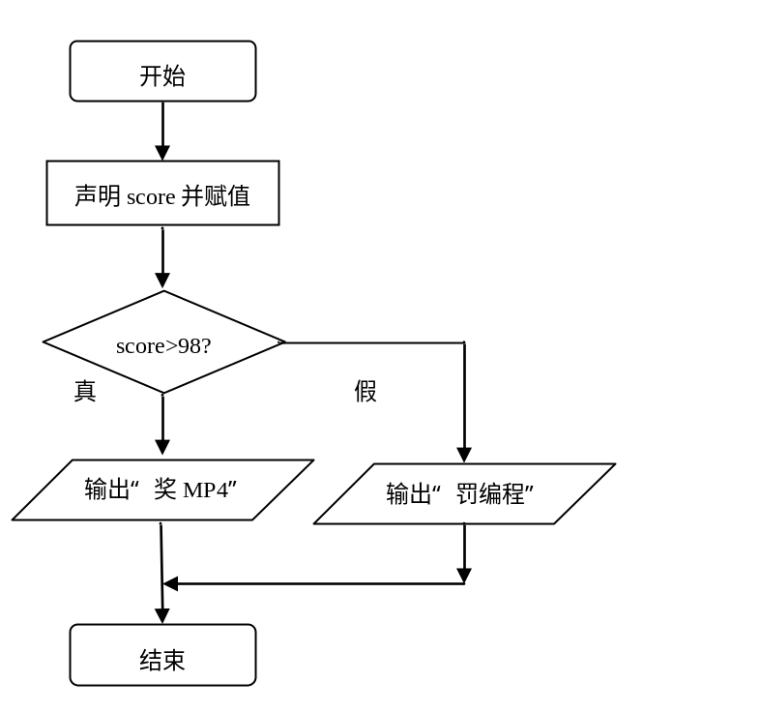
使用if-else选择结构3-3
使用if-else选择结构解决问题4
public class SimpleIf2 {
public static void main(String[] args) {
int score = 91; // 张浩的Java成绩
if (score > 98) {
System.out.println("老师说:不错，奖励一个MP4！");
} else {
System.out.println("老师说:惩罚进行编码！");
}
}
}

Slide 17

练习——会员信息录入
需求说明：
  录入会员信息
  判断录入的会员号是否合法
完成时间：20分钟

Slide 18
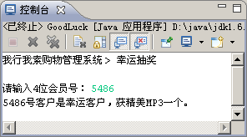
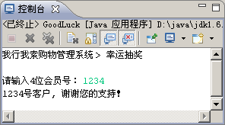
练习——实现幸运抽奖
需求说明：
  抽奖规则：会员号的百位数字等于产生的随机数字即为幸运会员
完成时间：15分钟

Slide 19


为什么使用多重if选择结构
1、对学员的结业考试成绩评测
  成绩>=90 ：优秀
  成绩>=80 ：良好
  成绩>=60 ：中等
  成绩<60 ：差
将成绩分成几个连续区间判断。使用单个if选择结构无法完成，使用多个if选择结构很麻烦
使用多重if选择结构

Slide 20
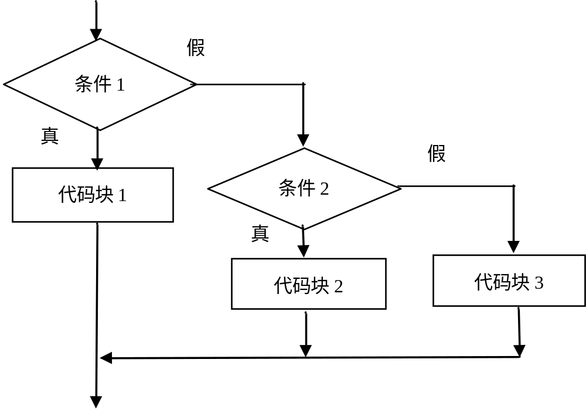
什么是多重if选择结构
多重if选择结构
if ( 条件 1) {
//代码块1
}
else if ( 条件2 ) {
//代码块2
}
else {
//代码块3
}
可以有多个
可以省略

Slide 21
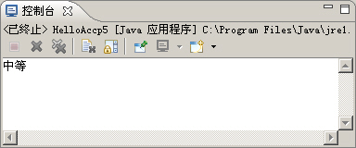
如何使用多重if选择结构
使用多重if选择结构解决问题1
int score = 70; //考试成绩
if ( score >= 90 ) {
System.out.println("优秀");
} else if (score >= 80 ) {
System.out.println("良好");
} else if (score >= 60 ) {
System.out.println("中等");
} else {
System.out.println("差");
}
大于等于90分
大于等于80分，小于90分
大于等于60分，小于80分
小于60分
Notes:
演示时注意讲解如果else if的顺序被调整，会怎样

Slide 22
如何使用多重if选择结构
2、我想买车，买什么车决定于我在银行有多少存款
  如果我的存款超过500万，我就买凯迪拉克
  否则，如果我的存款超过100万，我就买帕萨特
  否则，如果我的存款超过50万，我就买依兰特
  否则，如果我的存款超过10万，我就买奥托
  否则，我买捷安特

Slide 23
如何使用多重if选择结构
使用多重if选择结构解决问题2
int money = 52; // 我的存款，单位：万元
if (money >= 500) {
System.out.println("太好了，我可以买凯迪拉克");
} else if (money >= 100) {
System.out.println("不错，我可以买辆帕萨特");
} else if (money >= 50) {
System.out.println("我可以买辆依兰特");
} else if (money >= 10) {
System.out.println("至少我可以买个奥托");
} else {
System.out.println("看来，我只能买个捷安特了");
}
各个条件的顺序可以任意排列吗？
Notes:
演示时注意讲解如果else if的顺序被调整，会怎样

Slide 24
为什么使用嵌套if选择结构
3、学校举行运动会，百米赛跑跑入10秒内的学生有资格进决赛，根据性别分别进入男子组和女子组
要判断是否能够进入决赛
在确定进入决赛的情况下，还要判断是进入男子组，还是进入女子组
使用嵌套if选择结构

Slide 25
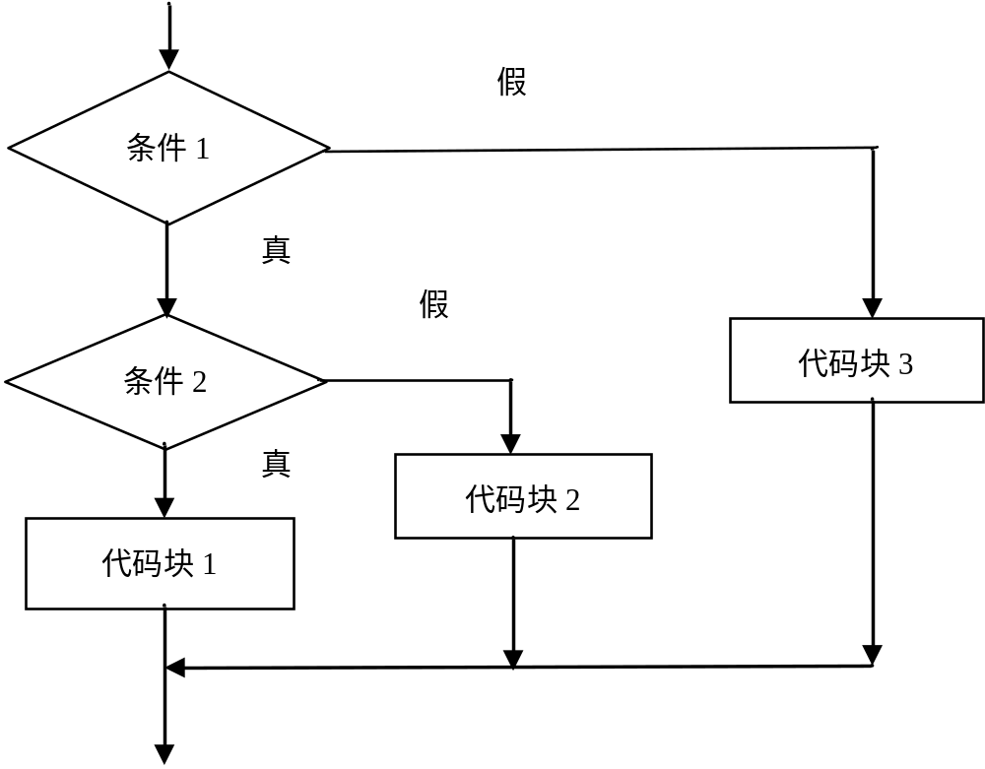
什么是嵌套if选择结构
嵌套if选择结构
if（条件1) {
if（条件2) {
代码块1
} else {
代码块2
}
} else {
代码块3
}
内层选择结构

Slide 26
如何使用嵌套if选择结构
使用嵌套if选择结构解决问题3
if(score<=10){
if(gender.equals("男")){
System.out.println("进入男子组决赛！");
}else if(gender.equals("女")){
System.out.println("进入女子组决赛！");
}
}else{
System.out.println("淘汰！");
}
外层选择结构
内层选择结构
if 结构书写规范
  相匹配的一对 if 和 else 应该左对齐
  内层的 if 结构相对于外层的 if 结构要有一定的缩进
  为了使 if 结构更加清晰、避免执行错误，应该把每个 if 或 else 包含的代码块都用大括号括起来
Notes:
演示时注意讲解如果else if的顺序被调整，会怎样

Slide 27

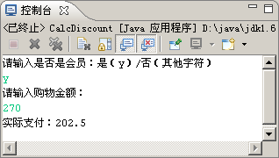
指导——折扣计算
训练要点：
  嵌套if选择结构
需求说明：
  普通顾客购物满100元打9折;会员购物打8折；会员购物满200元打7.5折
实现思路：
  1、外层判断是否是会员
  2、内层判断是否达到
  相应打折要求
难点指导：
  嵌套if选择结构
  中{ }的使用
讲解需求说明
完成时间：20分钟

Slide 28
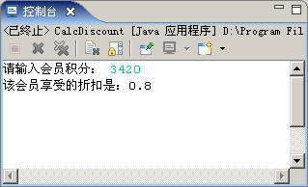
练习——计算会员折扣
需求说明：
  会员购物时，根据积分的不同享受不同的折扣
  计算会员购物时获得的折扣
会员积分x | 折 扣
x ＜ 200 | 9折
2000 ≤ x ＜ 4000 | 8折
4000 ≤ x ＜ 8000 | 7折
x ≥ 8000 | 6折
完成时间：20分钟

Slide 29
为什么使用switch选择结构
4、韩嫣参加计算机编程大赛
  如果获得第一名，将参加麻省理工大学组织的1个月夏令营
  如果获得第二名，将奖励惠普笔记本电脑一部
  如果获得第三名，将奖励移动硬盘一个
  否则，不给任何奖励
该问题属于等值判断
解决方法：
  使用多重if选择结构实现
  使用switch选择结构解决

Slide 30
什么是switch选择结构
switch选择结构
计算表达式的值
switch (表达式) {
case 常量 1:
语句;
break;
case 常量 2:
语句;
break;
…
default:
语句;
}
✓
如果等于常量1
✓
如果等于常量2
✓
如果没有找到匹配的值

Slide 31
如何使用switch选择结构
使用switch选择结构解决问题4
  int mingCi = 1;
  switch (mingCi) {
  case 1:
  System.out.println("参加麻省理工大学组织的1个月夏令营");
  break;
  case 2:
  System.out.println("奖励惠普笔记本电脑一部");
  break;
  case 3:
  System.out.println("奖励移动硬盘一个");
  break;
  default:
  System.out.println("没有任何奖励 ");
  }
第一名的情况下
第二名的情况下
第三名的情况下
其他情况下

Slide 32

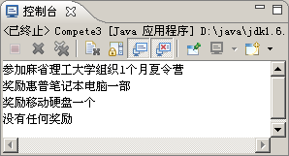
常见错误4-1
  int mingCi = 1;
  switch (mingCi){
  case 1:
  System.out.println("参加麻省理工大学组织的1个月夏令营");
  case 2:
  System.out.println("奖励惠普笔记本电脑一部");
  case 3:
  System.out.println("奖励移动硬盘一个");
  default:
  System.out.println("没有任何奖励 ");
  }
输出结果是什么？
如果需要每个case执行完后跳出，
在每个case后不要忘记写break;
Notes:
演示时在某些case中添加break看一看效果

Slide 33
常见错误4-2
  int mingCi = 1;
  switch (mingCi){
  case 1:
  System.out.println("参加麻省理工大学组织的1个月夏令营");
  case 2:
  System.out.println("奖励惠普笔记本电脑一部");
  case 2:
  System.out.println("奖励移动硬盘一个");
  default:
  System.out.println("没有任何奖励 ");
  }
case后面的常量必须各不相同
代码错误

Slide 34
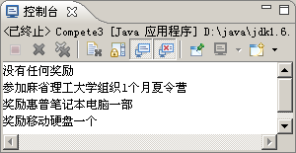
常见错误4-3
  int mingCi = 6;
  switch (mingCi){
  default:
  System.out.println("没有任何奖励 ");
  case 1:
  System.out.println("参加麻省理工大学组织的1个月夏令营");
  case 2:
  System.out.println("奖励惠普笔记本电脑一部");
  case 3:
  System.out.println("奖励移动硬盘一个");
  }
输出结果是什么？
default块顺序可以变动，但要注意其执行顺序。
通常，default块放在末尾，也可以省略

Slide 35
比较switch和多重if选择结构
相同点
不同点
  switch选择结构
  多重if选择结构
  都是用来处理多分支条件的结构
  只能处理等值条件判断的情况，而且条件必须是整型变量或字符型变量
  没有switch选择结构的限制，特别适合某个变量处于某个连续区间时的情况

Slide 36
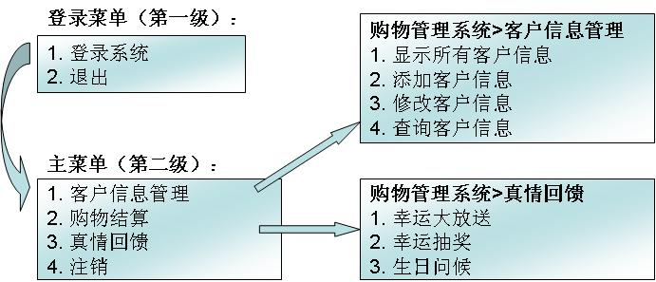
指导——菜单跳转
训练要点：
  switch选择结构
需求说明：
  从登录菜单跳转到主菜单
实现思路：
  1、使用数字标识菜单号
  2、获取用户输入的数字
  3、执行相应的操作
难点指导：
  提高程序容错性
讲解需求说明
完成时间：25分钟

Slide 37
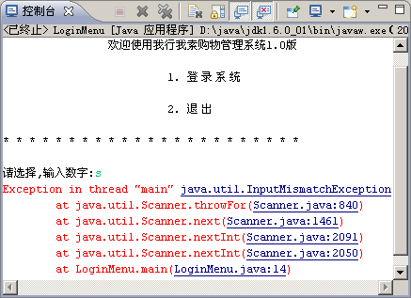
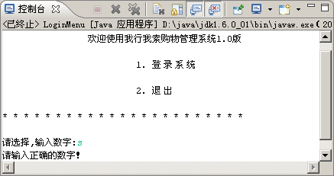
为什么要处理系统异常
5、菜单跳转的程序，如果用户错误地输入了一个不允许的字符，例如“s”，程序会怎样呢？
为了使程序更加健壮，程序员在编码时要考虑用户可能出现的任何问题，并且在程序中做出相应的判断，给用户一个友好的提示
Scanner对象的hasNextInt()方法，可以判断用户从键盘输入的字符是否是合法的数字

Slide 38

如何处理系统异常
使用hasNextInt()解决问题5
  Scanner input = new Scanner(System.in);
  if (input.hasNextInt()) {
  int num = input.nextInt();
  switch (num) {
  case 1:
  //显示系统主菜单； break;
  case 2:
  System.out.println("谢谢您的使用！");break;
  default:
  System.out.println("输入错误。");
  }
  } else {
  System.out.println("请输入正确的数字！");
  }
如果输入的是数字
如果输入的不是数字
演示示例6：处理系统异常

Slide 39
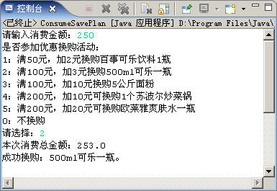
练习——实现商品换购
需求说明：
  综合运用嵌套if选择结构、switch选择结构、多重if选择结构进行实现商品换购功能
完成时间：25分钟

Slide 40

小结
输入赵本山的考试成绩，显示所获奖励
  成绩==100分，爸爸给他买辆车
  成绩>=90分，妈妈给他买MP4
  90分>成绩>=60分，妈妈给他买本参考书
  成绩<60分，什么都不买
参考代码
张三为他的手机设定了自动拨号
  按1：拨爸爸的号
  按2：拨妈妈的号
  按3：拨爷爷的号
  按4：拨奶奶的号
参考代码

Slide 41

总结2-1
说出已学过的数据类型有哪些？
举例说明已学过的运算符有哪些？
if和if-else选择结构执行的顺序是什么？

Slide 42
总结2-2
用户输入两个数a、b。如果a能被b整除或a加b大于1000，则输出a；否则输出b
参考代码
提示：
if ((a % b == 0) || (a + b > 100)) {
System.out.println(a);
} else {
System.out.println(b);
}

